Slide 1
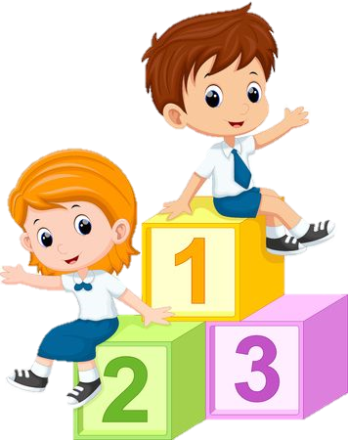
TRƯỜNG TIỂU HỌC ÁI MỘ A
Bài giảng điện tử Đạo đức lớp 2
Bảo quản đồ dùng cá nhân (tiết 1)

Slide 2
CHÀO MỪNG CÁC CON
ĐẾN VỚI TIẾT ĐẠO ĐỨC
LỚP 2

Slide 3
Bài 7
Bảo quản đồ dùng cá nhân (tiết 1)

Slide 4
Yêu cầu cần đạt
Học sinh nêu được biểu hiện của việc biết bảo quản đồ dùng cá nhân.
Học sinh biết vì sao phải bảo quản đồ dùng cá nhân.
*Phát triển năng lực và phẩm chất:
- Rèn năng lực phát triển bản thân, điều chỉnh hành vi.
- Hình thành phẩm chất yêu nước, trách nhiệm, chăm chỉ.

Slide 5
Khởi động
Em cùng các bạn chơi trò chơi “Ai nhanh hơn?”.

Slide 6
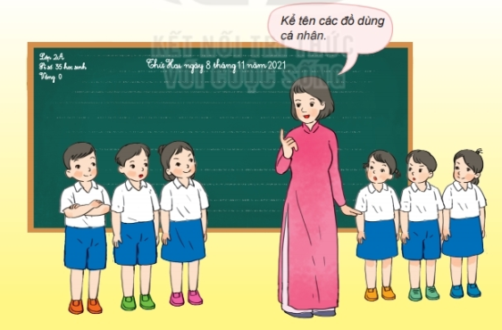
Thi kể tên các đồ dùng cá nhân.

Slide 7
Khám phá

Slide 8
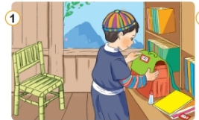
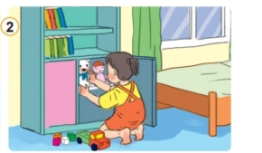
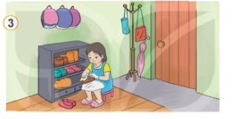
1
Quan sát tranh và trả lời câu hỏi:
- Các bạn trong tranh đã làm gì để bảo quản đồ dùng cá nhân?
- Em hãy kể thêm những việc cần làm để bảo quản đồ dùng cá nhân?

Slide 9
Tranh 1: Đức sắp xếp đồ dùng học tập cẩn thận, gọn gàng.

Slide 10
Tranh 2. Hà xếp gọn đồ chơi vào tủ.

Slide 11
Tranh 3. Lan lau chùi và xếp giầy dép gọn gàng.

Slide 12
Một số việc cần làm để bảo quản đồ dùng cá nhân
Tên đồ dùng | Việc cần làm để bảo quản
 | Nên | Không nên
Đồ dùng học tập | - Sắp xếp theo từng loại, để đúng vị trí sau khi sử dụng, … | - Để sách vở không đúng nơi quy định; xé sách, vở; giây mực ra sách, vở, …
Mũ, nón, giày, dép, túi xách | - Treo ngay ngắn, để đúng nơi, vệ sinh thường xuyên, … | - Để mũ, nón, giầy dép không đúng nơi quy định, …
Đồ chơi | - Phân chia theo từng loại, giữ đồ chơi sach, đẹp. | - Để đồ chơi bừa bãi, không hợp vệ sinh.

Slide 13
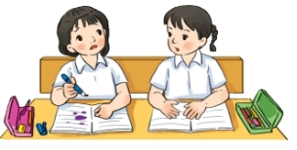
2
Đọc tình huống và trả lời câu hỏi:
Mỗi lần viết bài xong, Linh đều đóng nắp bút cẩn thận và để vào hộp. Mai thường không làm thế nên mỗi khi bút rơi, ngòi hay bị hỏng.
- Điều gì đã xảy ra khi Mai không biết bảo quản bút?
- Theo em, việc bảo quản đồ dùng cá nhân có ích lợi gì?

Slide 14
Mai không biết bảo quản bút nên ngòi bút của bạn hay bị hỏng khi rơi, lúc viết còn giây mực ra sách, vở.

Slide 15
Bảo quản đồ dùng cá nhân sẽ giúp đồ đạc luôn mới, thuận tiện
khi sử dụng.
Notes:
15

Slide 16
Chào các con.
Chúc các con học tập tốt!

